Slide 1
사용자 교육 매뉴얼
SFA_영업활동등록
2013.09.03
ERP 구축 2차 TFT

Slide 2
문서 개정 이력
일자 | 버전 | 적요 | 작성자
2013.09.03 | v0.1 | 초안 작성 | 김중환 과장
Notes:
2

Slide 3
사용자 교육 개요
1
과정개요
영업활동등록: 여러 유형의 영업활동에 대해 일정을 확인하여 영업활동의 생성, 수정 등의 관리업무를 진행한다. 영업활동 등록은 등록버튼을 클릭하여 수동으로 작업하거나, 방문주기가 입력된 판매처에 한해 제공되는 고객방문 스케쥴링 화면에서 지정하여 등록할 수 있다.

Slide 4
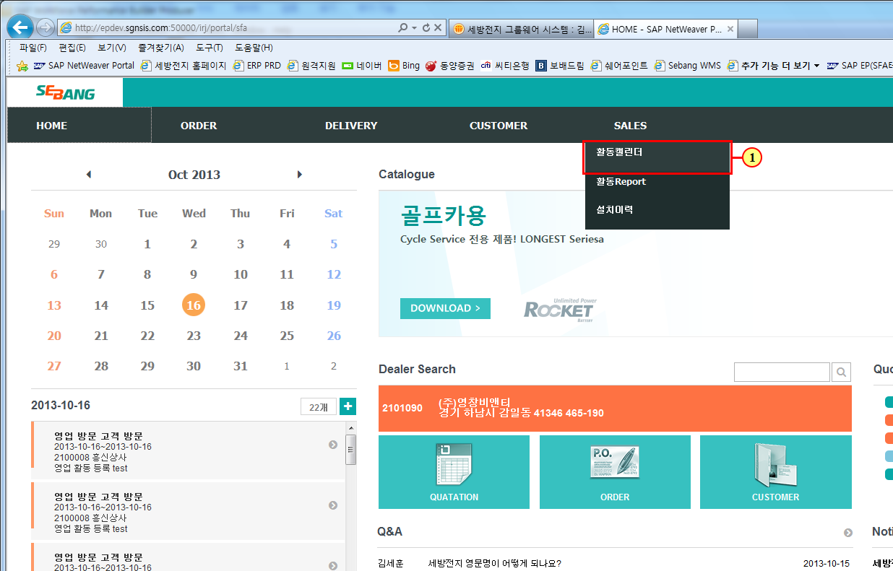
HOME - SAP NetWeaver Portal - Windows Internet Explorer
(1) 활동캘린더 을(를) 클릭하십시오.

Slide 5
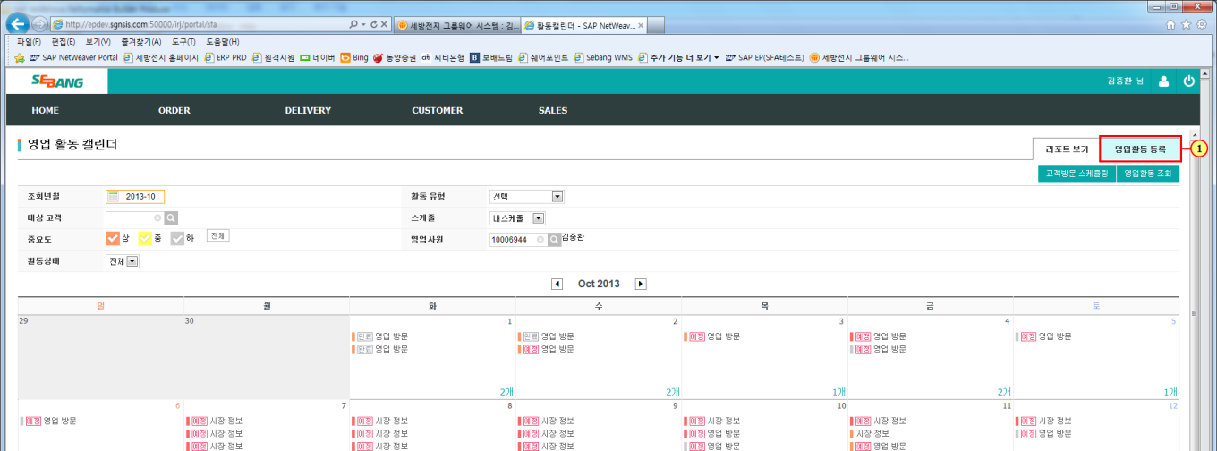
활동캘린더 - SAP NetWeaver Portal - Windows Internet Explorer
(1) 영업활동 등록 을(를) 클릭하십시오.

Slide 6
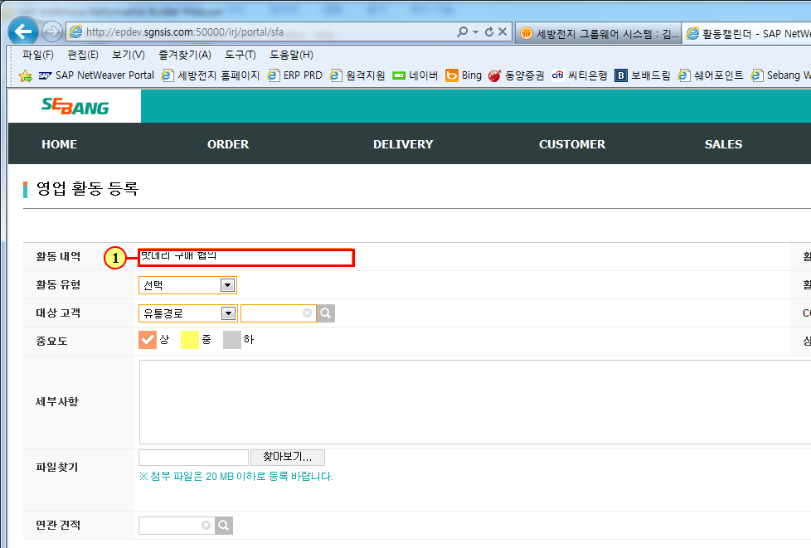
활동캘린더 - SAP NetWeaver Portal - Windows Internet Explorer
(1) 활동 내역 을 기입합니다.

Slide 7
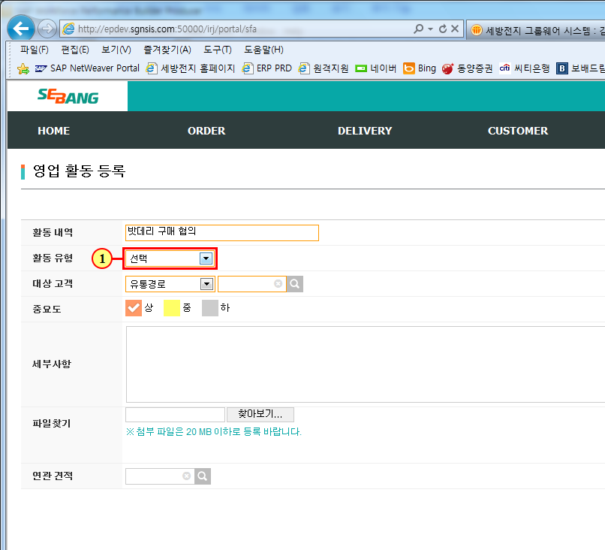
활동캘린더 - SAP NetWeaver Portal - Windows Internet Explorer
(1) 활동 유형을 선택합니다.

Slide 8
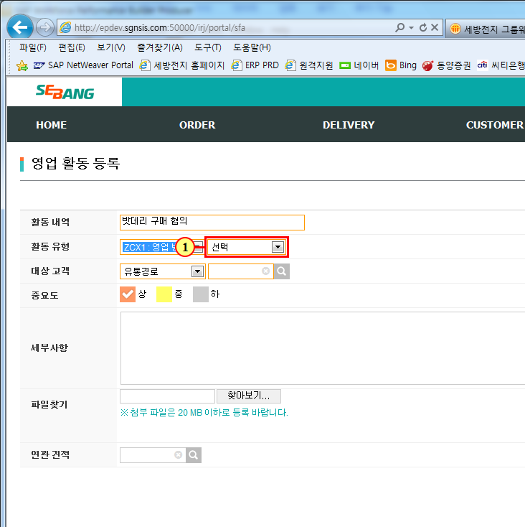
활동캘린더 - SAP NetWeaver Portal - Windows Internet Explorer
(1) 하위 선택유형이 있을시
해당 유형을 선택합니다.

Slide 9
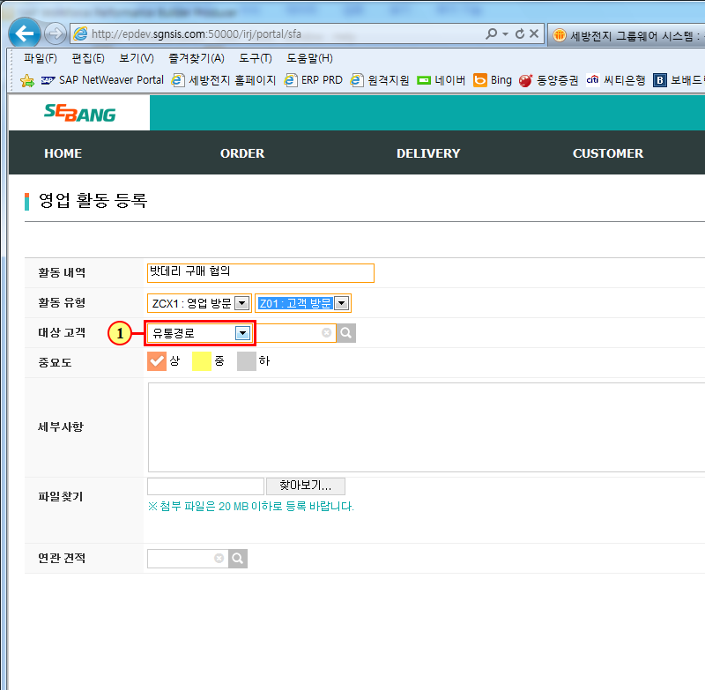
활동캘린더 - SAP NetWeaver Portal - Windows Internet Explorer
(1) 유통경로를 선택합니다.

Slide 10
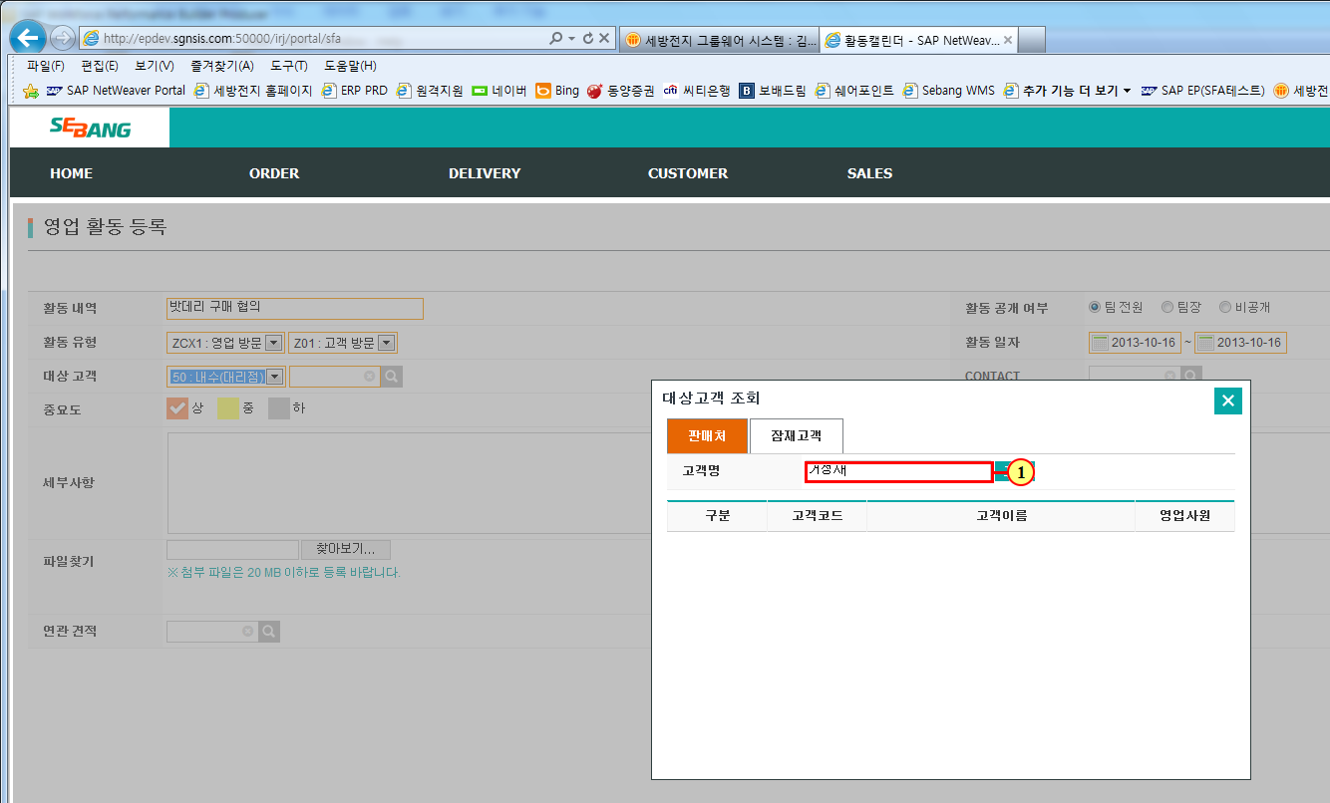
활동캘린더 - SAP NetWeaver Portal - Windows Internet Explorer
(1) 유통경로 선택시 자동으로
고객조회 창이 뜨며, 해당
판매처 또는 잠재고객을
입력합니다.

Slide 11
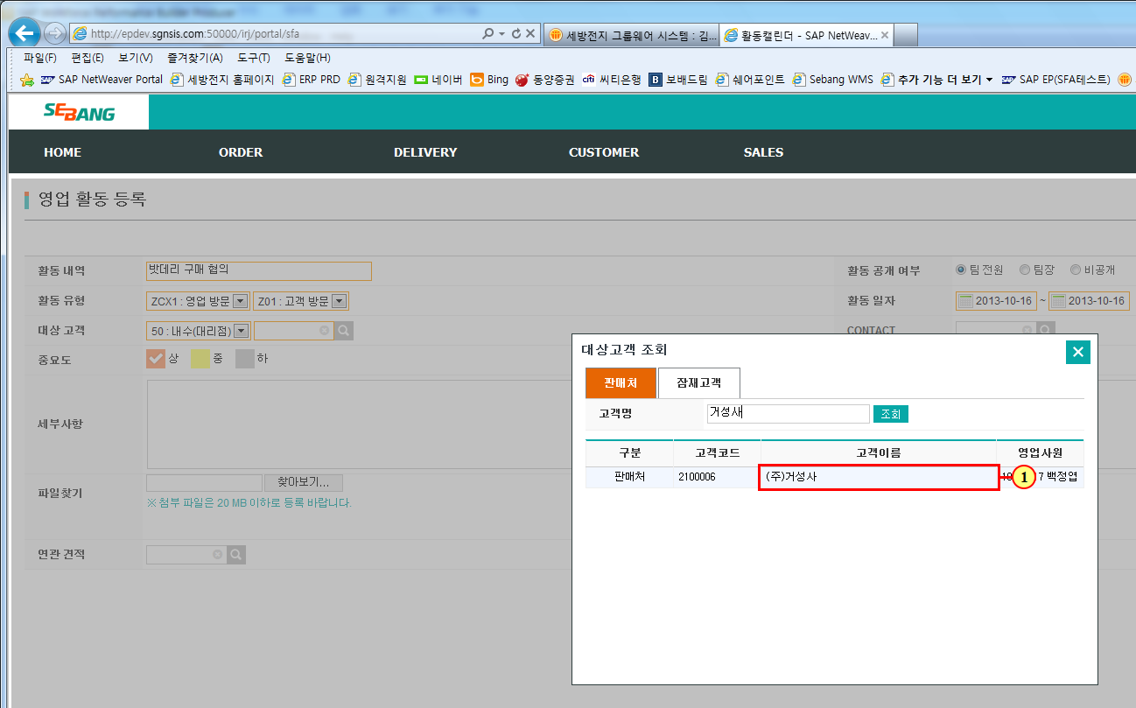
활동캘린더 - SAP NetWeaver Portal - Windows Internet Explorer
(1) 검색된 판매처나 잠재고객
을 클릭합니다.

Slide 12
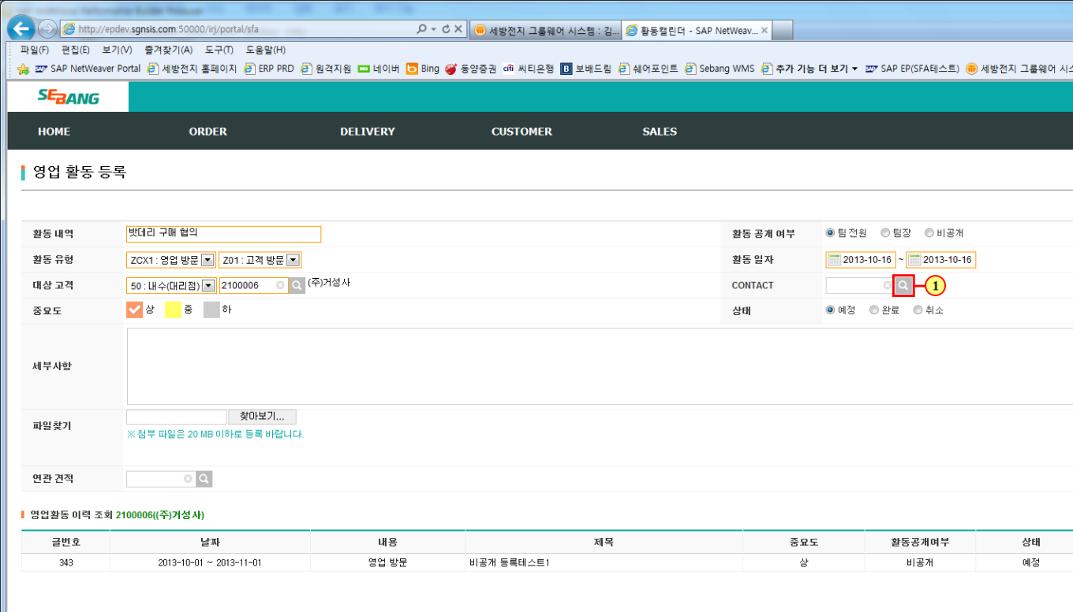
활동캘린더 - SAP NetWeaver Portal - Windows Internet Explorer
(1) 판매처 영업담당 입력이
필요할 경우 contact를
입력합니다.

Slide 13
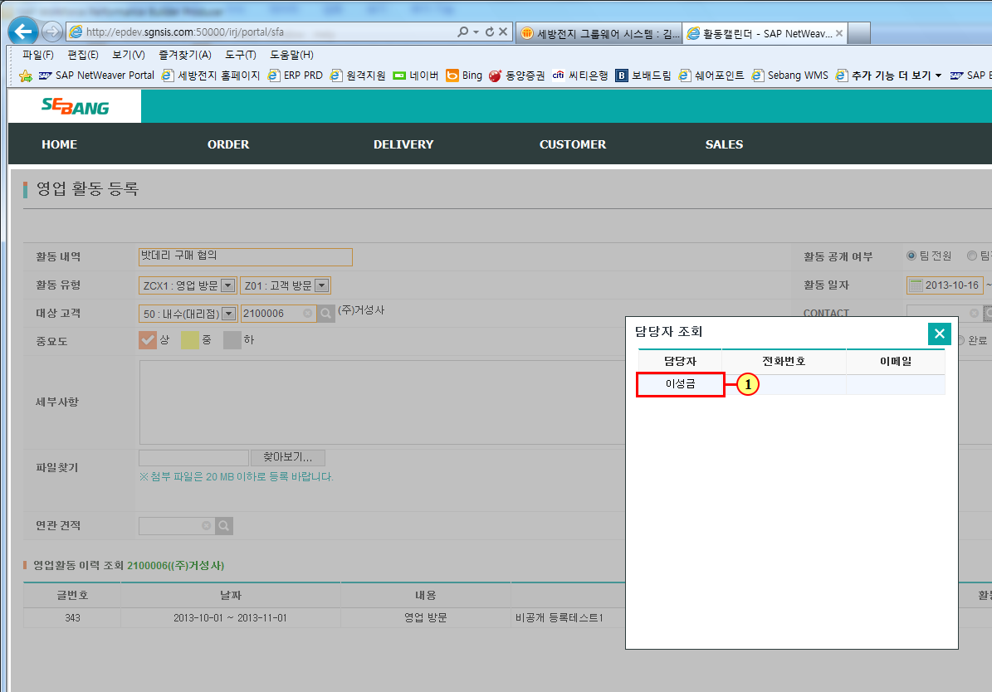
활동캘린더 - SAP NetWeaver Portal - Windows Internet Explorer
(1) 해당 영업담당자를 선택합니다.

Slide 14
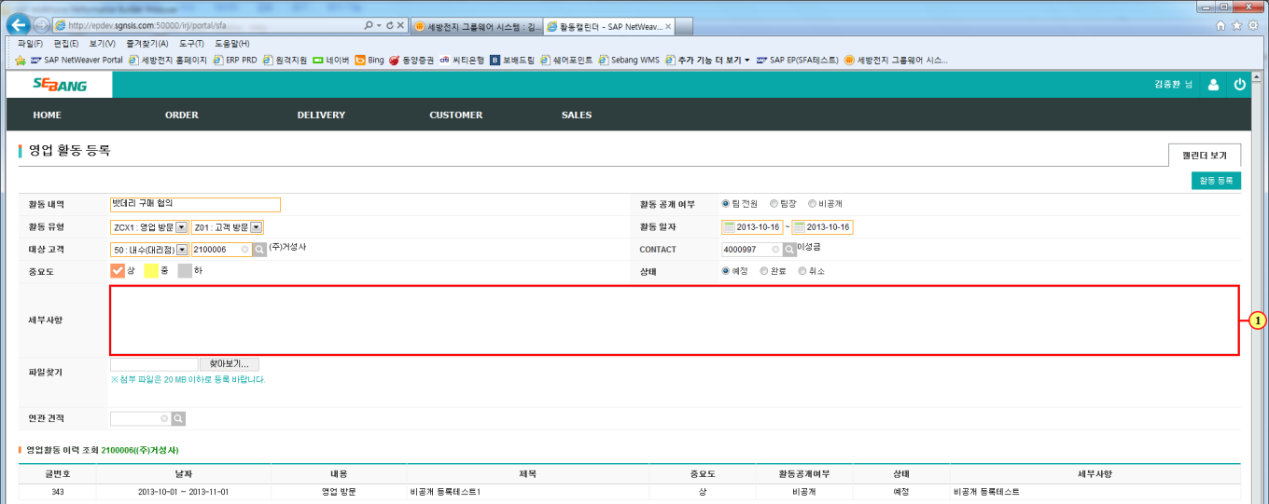
활동캘린더 - SAP NetWeaver Portal - Windows Internet Explorer
(1) 영업활동의 세부사항을
기입합니다.

Slide 15
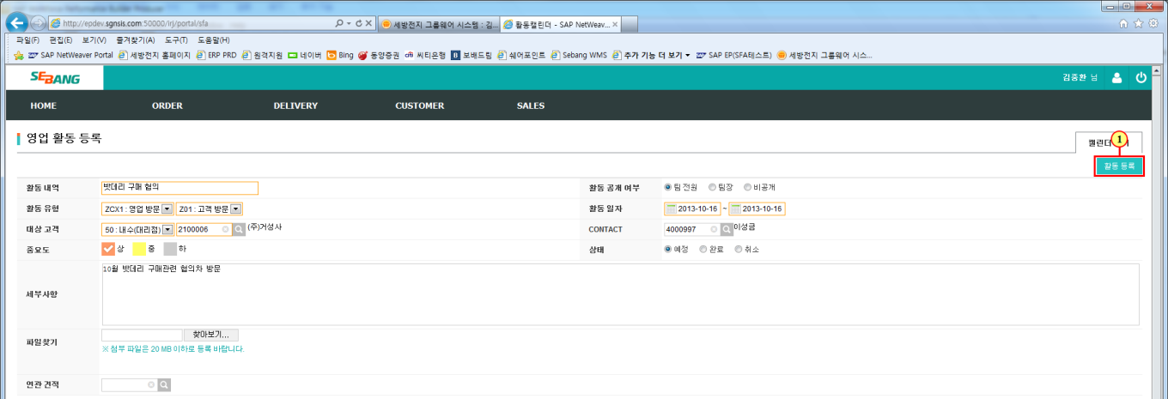
활동캘린더 - SAP NetWeaver Portal - Windows Internet Explorer
(1) 활동등록 을(를) 클릭하십시오.

Slide 16
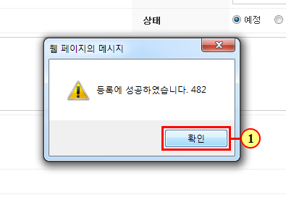
웹 페이지의 메시지
(1) 확인 을(를) 클릭하십시오.

Slide 17
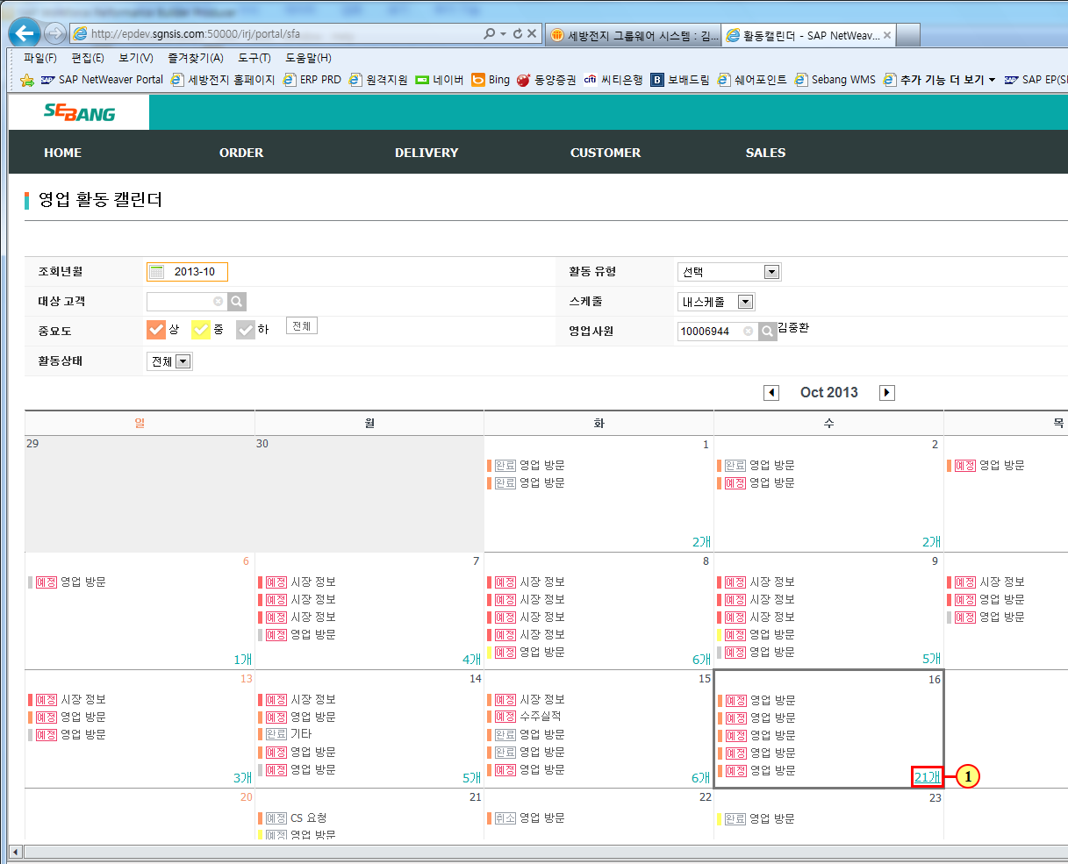
활동캘린더 - SAP NetWeaver Portal - Windows Internet Explorer
(1) 해당일자에 생성한 영업활
동이 보이지 않을 경우
우측하단의 활동건수를
클릭함.
(화면에는 5개만 출력됨)

Slide 18
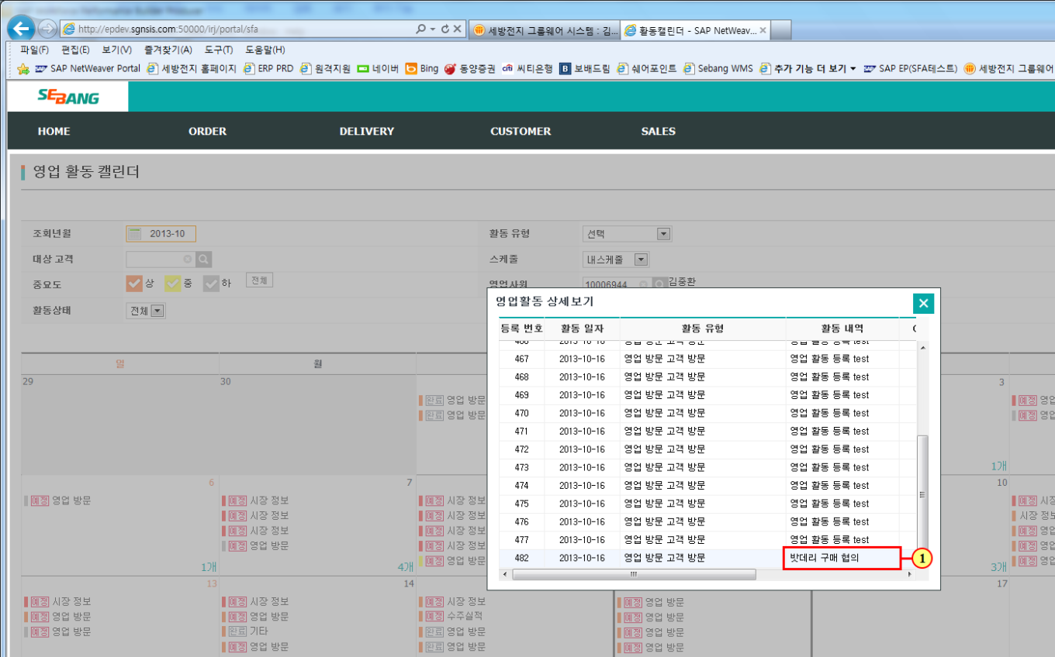
활동캘린더 - SAP NetWeaver Portal - Windows Internet Explorer
(1) 해당일자의 영업활동
전체리스트에서 확인합니다.

Slide 19
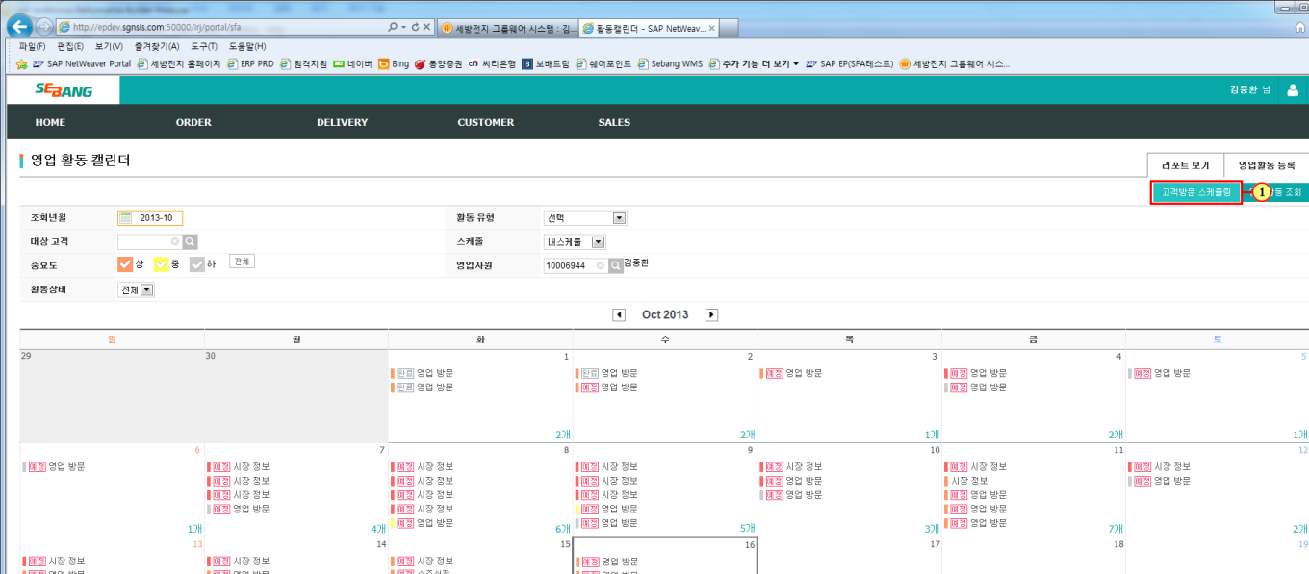
활동캘린더 - SAP NetWeaver Portal - Windows Internet Explorer
(1) 영업활동 등록은 제공되는
고객방문 스케쥴링을 통해서
작성할 수도 있습니다.

Slide 20
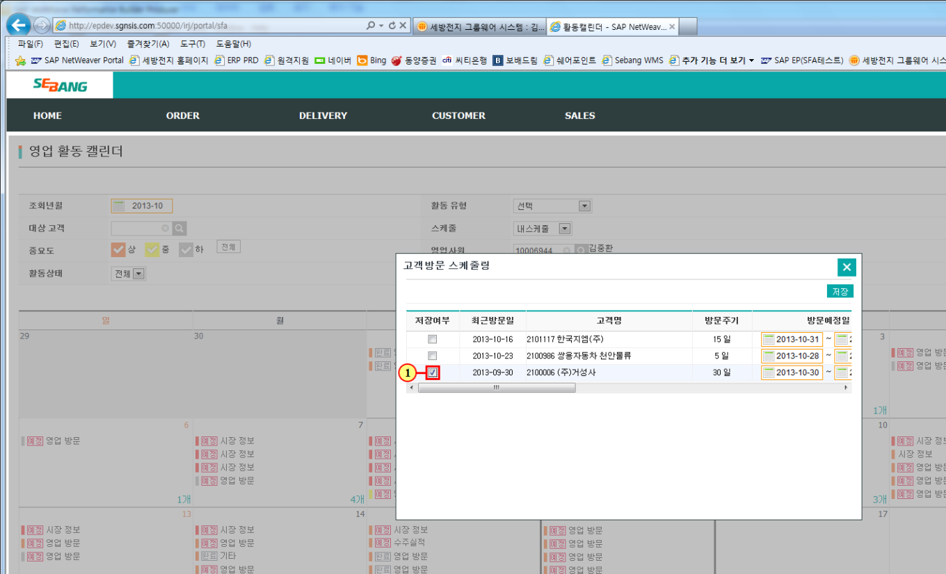
활동캘린더 - SAP NetWeaver Portal - Windows Internet Explorer
(1) 고객방문 스케쥴링은
해당 판매처/잠재고객에 등
록된 방문주기와 최근방문일
을 통해 방문예정일을 제시
합니다.
(세부사항의 수정도 가능)

Slide 21
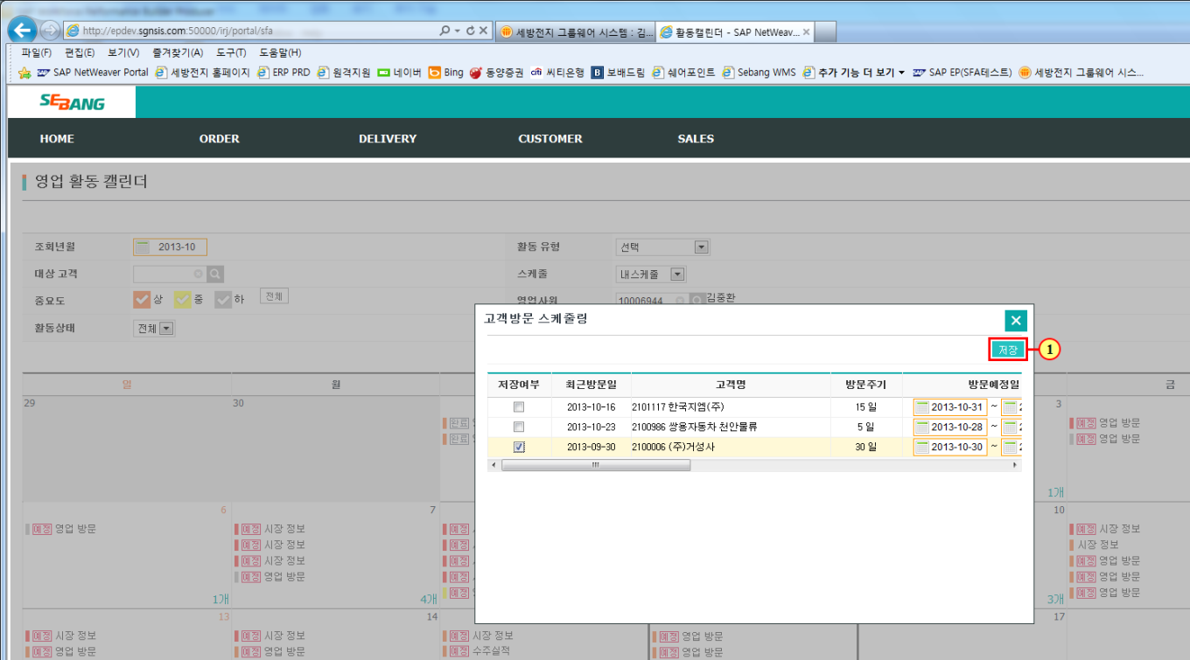
활동캘린더 - SAP NetWeaver Portal - Windows Internet Explorer
(1) 선택한 스케쥴링을 저장하면
별도의 영업활동 등록작업을
하지 않아도 영업활동으로
바로 등록이 됩니다.

Slide 22
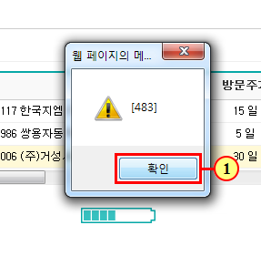
웹 페이지의 메시지
(1) 확인 을(를) 클릭하십시오.

Slide 23
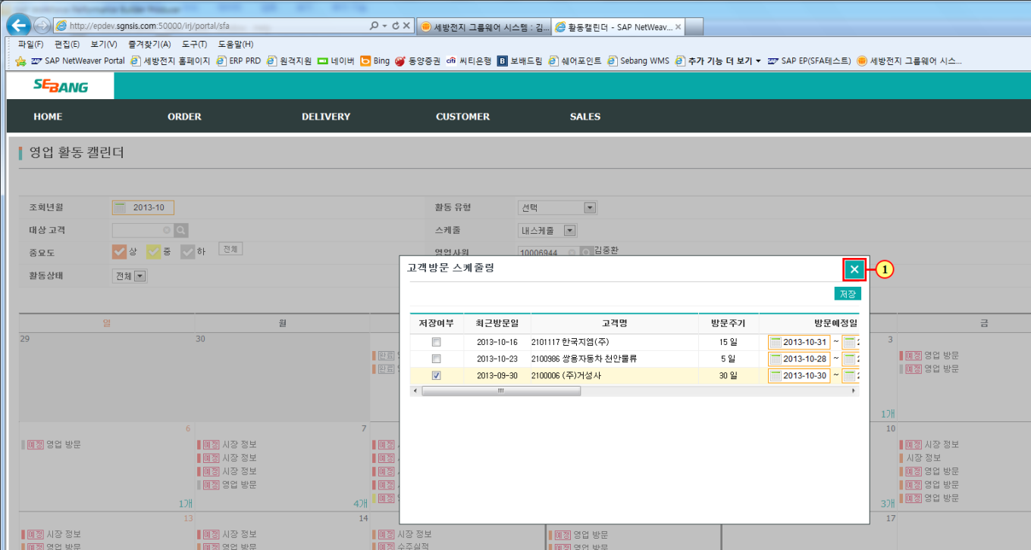
활동캘린더 - SAP NetWeaver Portal - Windows Internet Explorer
(1) 스케쥴링 화면을 닫습니다.

Slide 24
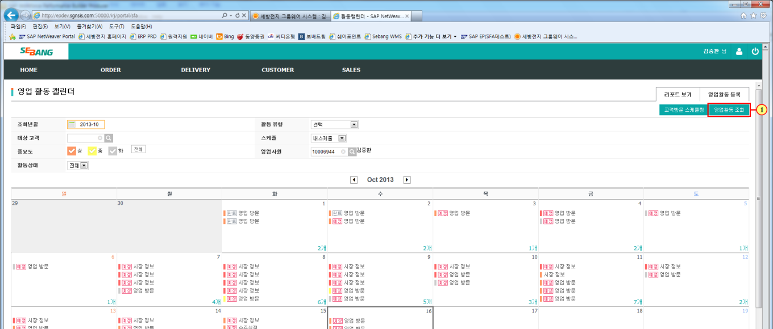
활동캘린더 - SAP NetWeaver Portal - Windows Internet Explorer
(1) 영업활동 조회를 다시 클릭
하여 화면을 새로고침합니다.

Slide 25
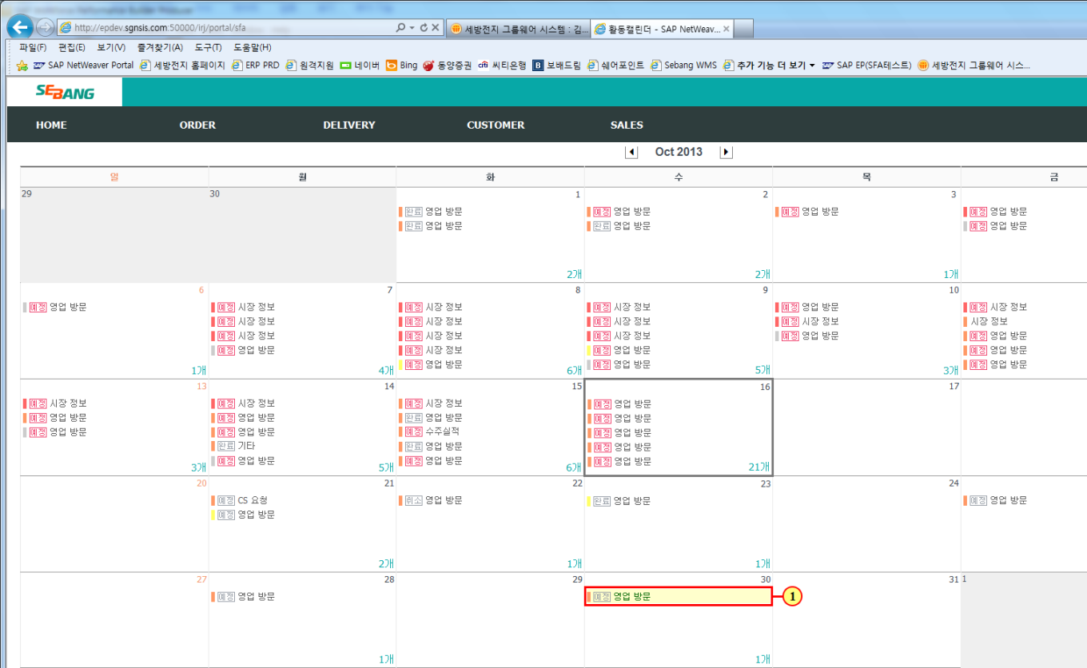
활동캘린더 - SAP NetWeaver Portal - Windows Internet Explorer
(1) 스케쥴링 화면을 통해 등록
된 영업활동이 보입니다.

Slide 26
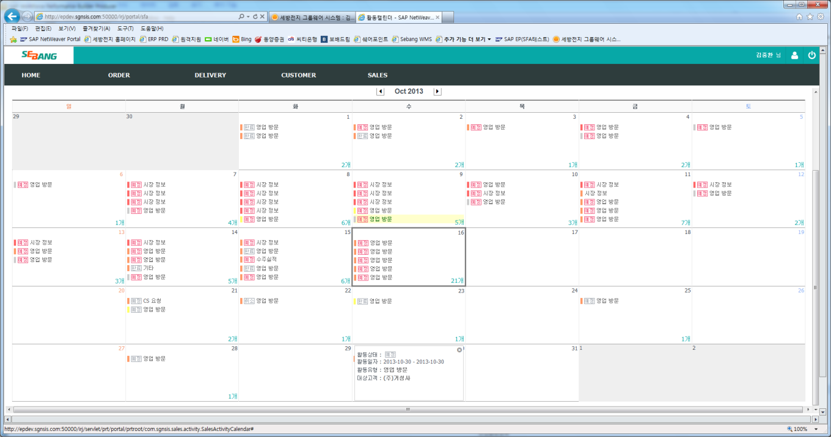
활동캘린더 - SAP NetWeaver Portal - Windows Internet Explorer

